Slide 1
ВСПОМНИМ
С какой исторической эпохой мы сейчас с вами знакомимся?
Какова была тема прошлого урока?
Какое событие произошло в июле 1610 года? Чем объясняется низложение царя Василия Шуйского?
Расскажите о деятельности первого ополчения. Почему оно не достигло цели и распалось?

Slide 2
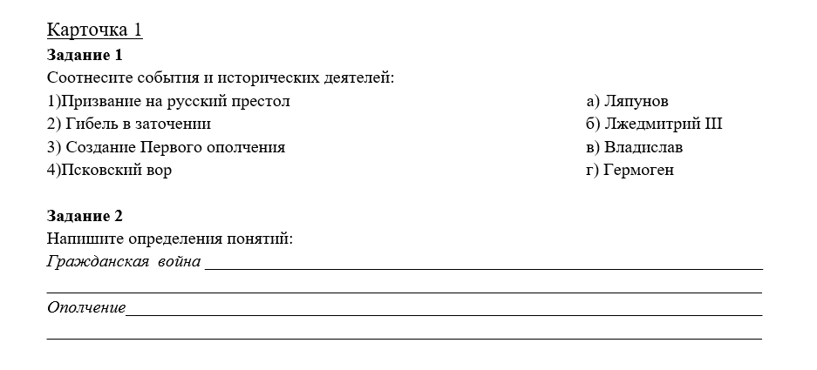
ПРОВЕРКА Д/З

Slide 3
«Добрый памятник поставлен
Двум героям всей страной
В знак того, что был избавлен
От бесчестья край родной».
(Н.Кончаловская)

Slide 4
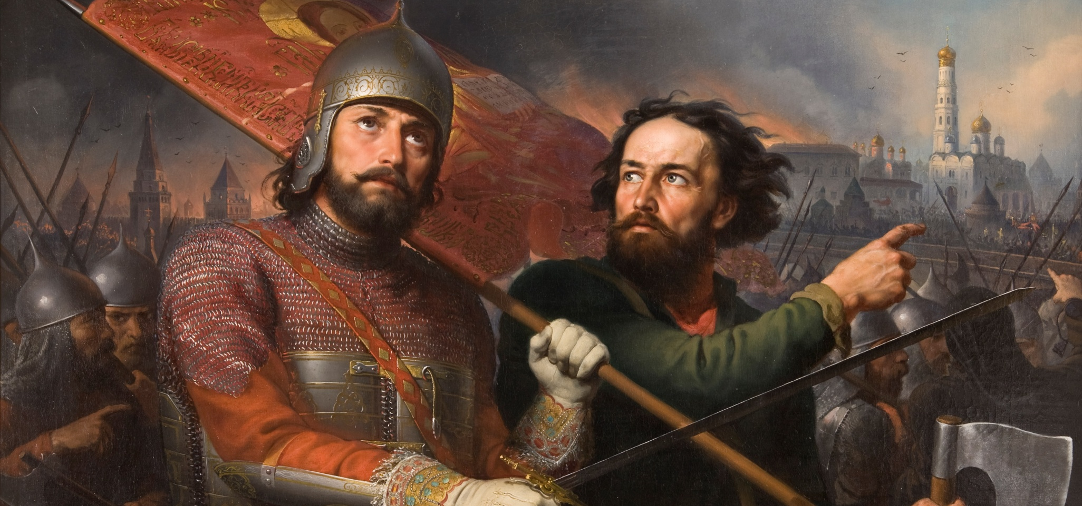
Освобождение Москвы в 1612 г.
7 класс

Slide 5
ЦЕЛЬ УРОКА
Сформировать представление о борьбе за Москву, о её освобождении ополчением под руководством К.Минина и Д.Пожарского.

Slide 6
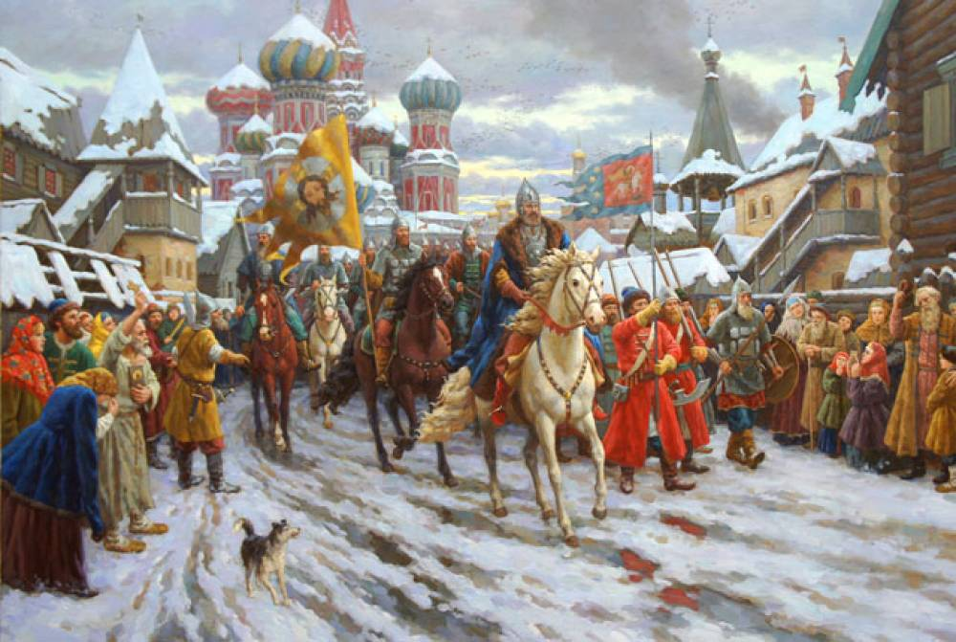

Slide 9
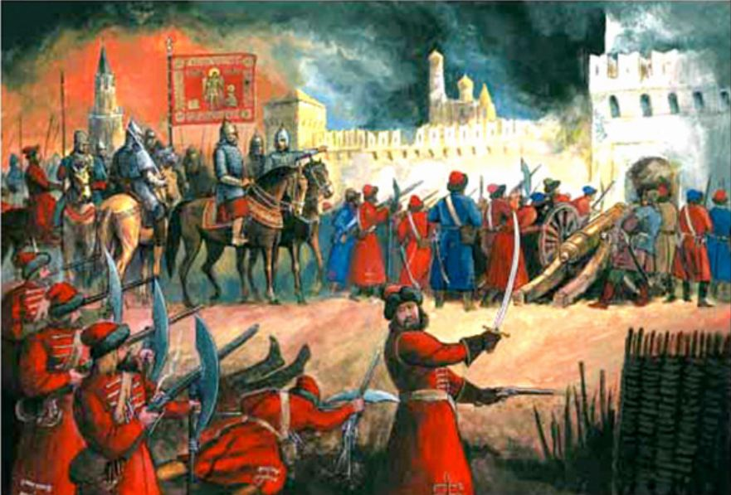

Slide 10
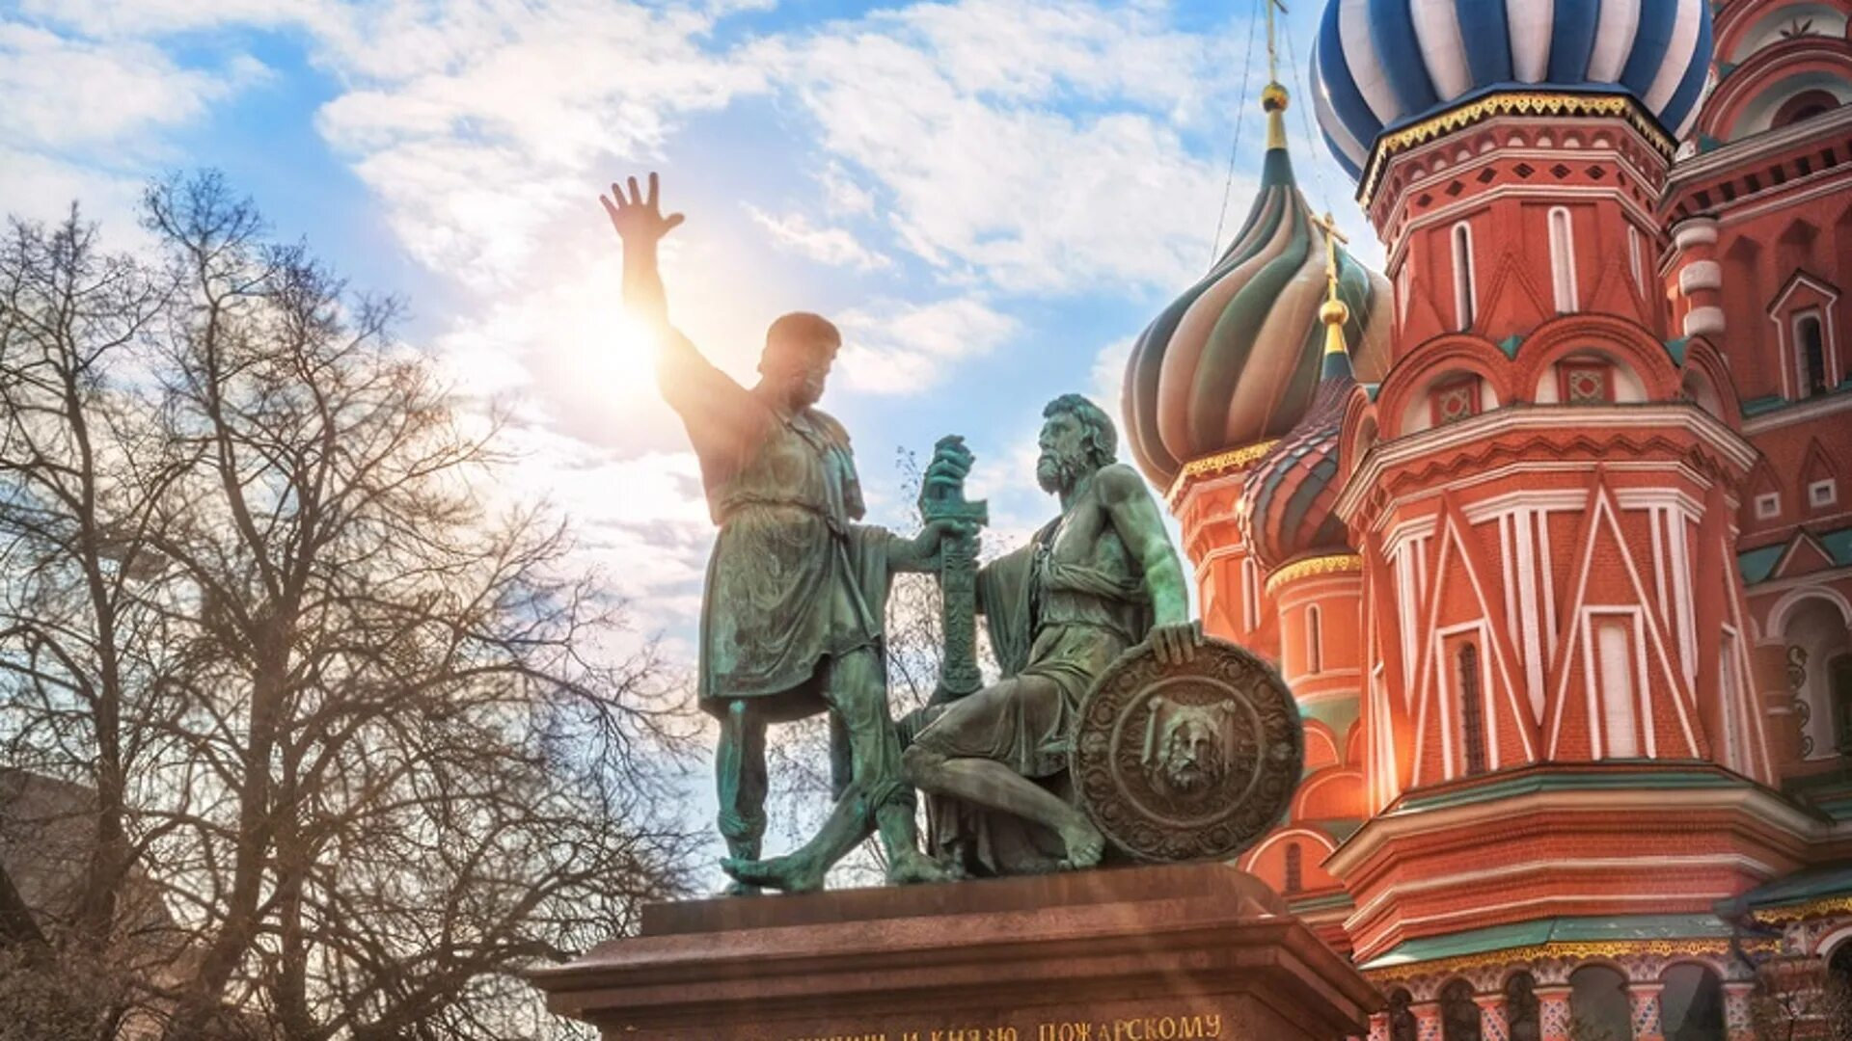

Slide 11
ОБСУДИМ
Почему Пожарскому было доверено возглавить второе ополчение?
Почему второе ополчение одержало победу?
Каким героям был поставлен памятник и почему?
Объясните, почему Минин и Пожарский изображены в одежде не свойственной для их эпохи?

Slide 13
Д/З
Индивидуальные задания:
Подготовить сообщение о Иване Сусанине и рассказать о возведении памятника в Костроме И.Сусанину.
Подготовить стихи об И. Сусанине.

Slide 14
РЕФЛЕКСИЯ
Что вам больше всего понравилось на уроке и запомнилось?
Понравились ли герои?
Захотелось ли вам больше узнать о героических страницах истории нашей Родины?

Slide 15
